Slide 1

PÓS-GRADUAÇÃO ALFA
Diego Américo Guedes
PROGRAMAÇÃO COM FRAMEWORKS E COMPONENTES

Slide 2
Definição de Sistemas Distribuidos
Sistema no qual componentes localizados em uma
rede de computadores comunicam e coordenam suas
ações somente através de passagem de mensagens,
e que parece para o seu usuário como um único
sistema coerente.

Slide 3
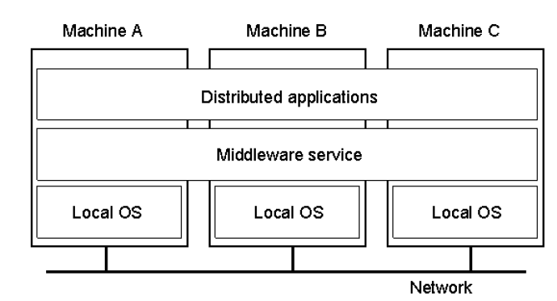
Definição de Sistemas Distribuidos
Integração via middleware

Slide 4
Principais elementos na definicao de
Sistemas Distribuidos
Infraestrutura para:
  Aplicações
  Serviços
Estrutura fisica
  múltiplos computadores conectados em rede
Autonomia
Sem memoria compartilhada
  sistema fracamente acoplado
Sem relógio global
Comunicação através de passagem mensagens
  tipicamente assíncronas
Cooperação e coordenação

Slide 5
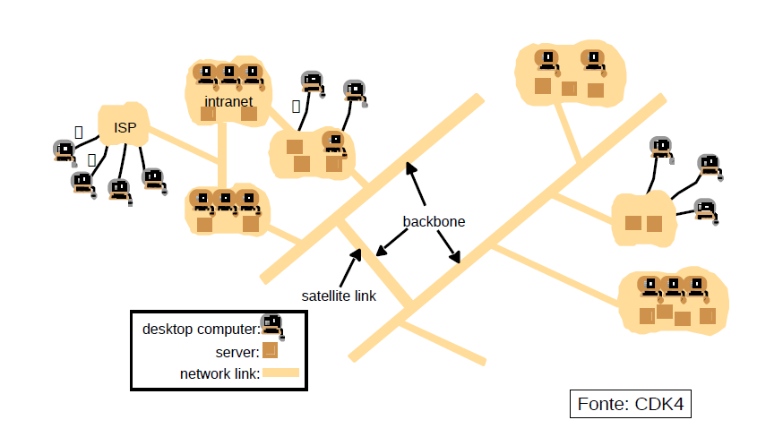
Um tipico ambiente de hardware para sistemas distribuidos:
A Internet

Slide 6
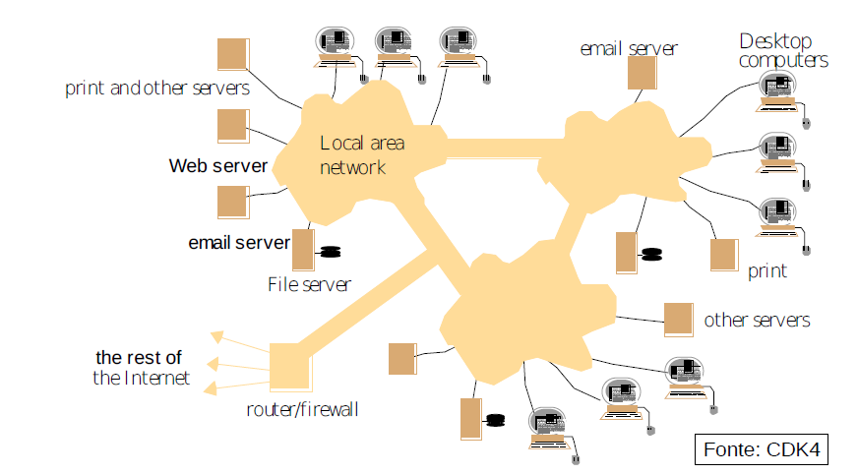
Outro exemplo: Uma intranet

Slide 7
Motivação
Compartilhamento de recursos
Elevada disponibilidade de serviço
Extensibilidade
Desempenho
Suporte a organizações distribuídas

Slide 8
Principais Desafios em um SD
Desafios que um desenvolvedor deve considerar no desenvolvimento de um sistema distribuído
  Heterogeneidade
  Abertura (openness)
  Segurança
  Escalabilidade
  Tratamento de falhas
  Concorrência
  Transparência

Slide 9
Heterogeneidade
Hardware
  PCs, servidores, PDAs, smart phones, smart cards, utilidades domésticas etc
Sistemas operacionais
Linguagens de programação
Tecnologias de rede
  Internet, WAP, Bluetooth
  Ethernet, WiFi, WiMAX, ...
Tecnologias de middleware
Políticas de gerenciamento

Slide 10
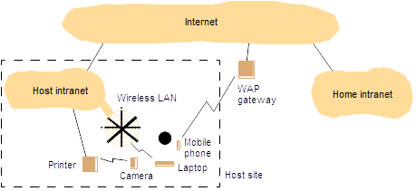
Exemplo de ambiente heterogêneo
Fonte: CDK4

Slide 11
Abertura (openness)
Abertura de um sistema: determina o quanto um sistema pode ser estendido ou re-implementado de maneiras diferentes.
  Interoperabilidade
  Portabilidade
  Extensibilidade
  Configurabilidade
  Adaptabilidade
  Mobilidade
X, Y, Z
?, ?, ?
X, Y, Z
i,j
a,b
e,f
c,d
g,h
(A)
(B)
(C)

Slide 12
Segurança
Sistemas distribuídos em redes são mais suscetíveis a problemas de segurança porque as mensagens são transmitidas por meio compartilhado (→ encriptação) e os participantes da interação não são fortemente controlados (→ autenticação).
Além disso, eles são suscetíveis a ataques de negação de serviço.

Slide 13
Escalabilidade
Um sistema distribuído é escalável se ele permanece funcionando adequadamente à medida que novos componentes ou parâmetros (p.ex. usuários) são acrescentados.
Escalabilidade sempre é estabelecida
  Em função de um componente ou parâmetro particular
  Dentro de um limite considerado aceitável para um cenário.
Em geral, é usado como critério de comparação entre sistemas, ao invés de valor absoluto.

Slide 14
Escalabilidade – Exemplos de Problemas
Limitações à escalabilidade
Conceito | Exemplo
Serviços centralizados | Um único servidor para todos os usuários
Dados centralizados | Uma única agenda on-line
Algoritmos centralizados | Execução de roteamento baseada em informação completa de todas as rotas

Slide 15
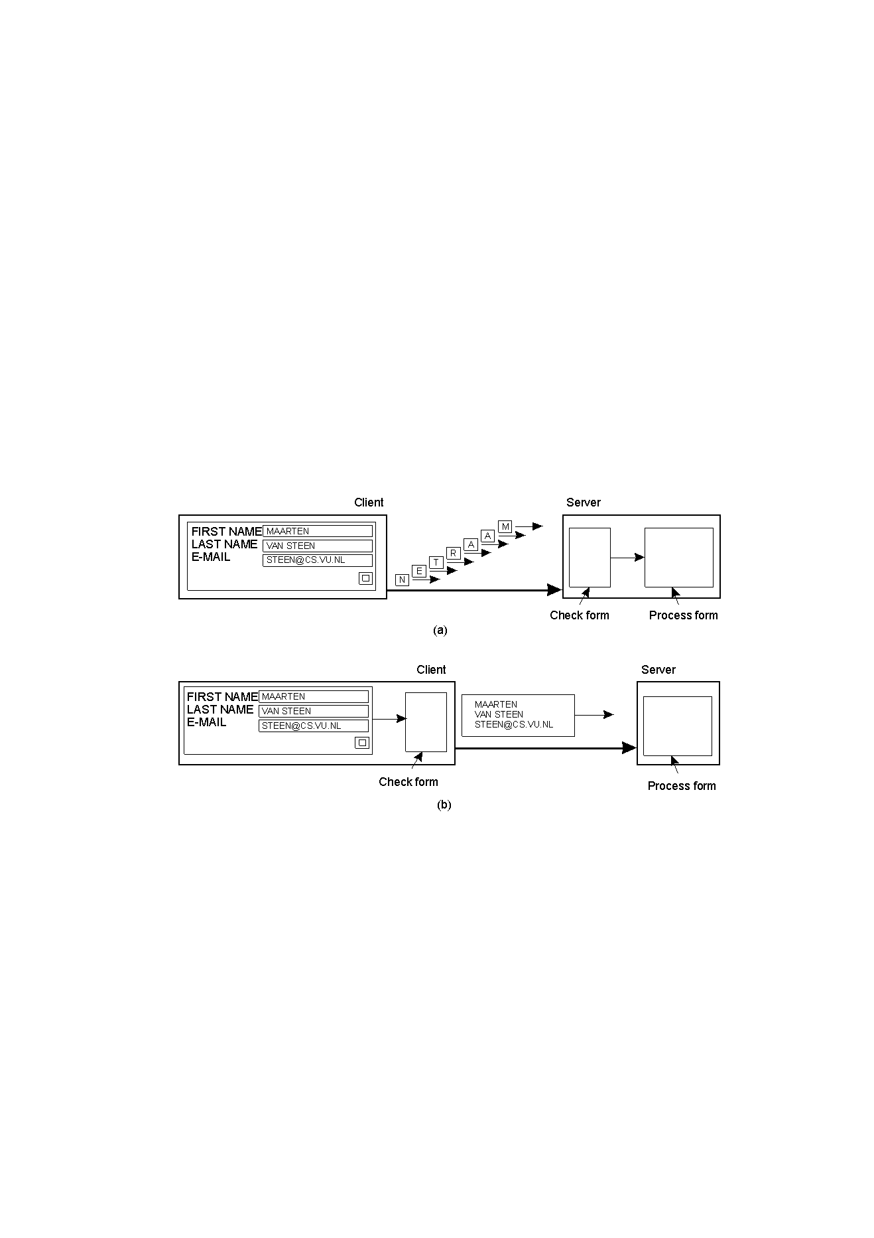
Escalabilidade – Exemplo Simples I
(a) formulário é validado no servidor
(b) formulário é validado no cliente
Qual abordagem é escalável?

Slide 16
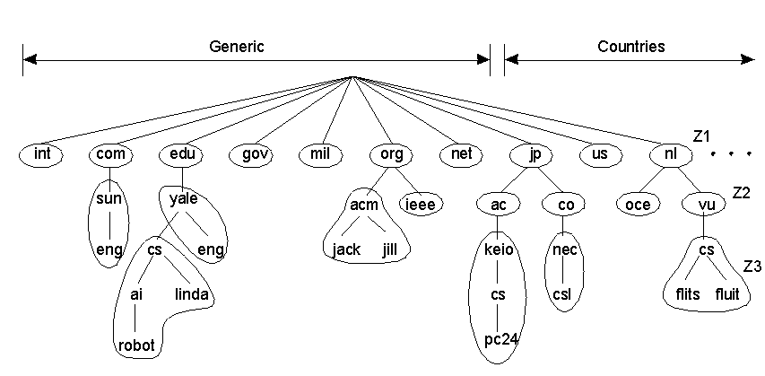
Escalabilidade – Exemplo Simples II
DNS e divisão por zonas administrativas

Slide 17
Tratamento de falhas
Qualquer processo, computador ou rede pode falhar independentemente de outros.
Todos os componentes precisam estar conscientes da sua dependência de outros que podem falhar e tratar cada falha apropriadamente.

Slide 18
Tratamento de falhas
Técnicas comuns:
  Detectar falhas. Ex: checksum
  Mascarar falhas. Ex: retransmissão de mensagens e replicação de dados
  Tolerar falhas. Ex: Browser não consegue contatar um servidor web
  Recuperação de falhas. Ex: Erro durante o saque
  Redundância ex: rotas redundantes, DNS e replicação de banco de dados.

Slide 19
Concorrência
Em sistemas distribuídos, serviços e aplicações podem ser compartilhados com clientes ao mesmo tempo.
O que ocorre quando mais de um cliente tenta modificar uma estrutura de dados compartilhada na rede?
Sistema deve ser capaz de lida com essa situação e manter o componente compartilhado em estado consistente → sincronização.
Exemplo: acesso distribuído a BD

Slide 20
Transparência
Tornar invisíveis as complicações geradas pela distribuição:
  para o programador de aplicações distribuídas
  para o usuário
  para o administrador do sistema
Principais tipos de transparência
  acesso, localização, falha, replicação, persistência, transação, concorrência

Slide 21
Exemplo de Sistema Distribuído: A Web
http://www.google.comlsearch?q=kindberg
www.google.com
Web servers
Browsers
www.cdk3.net
Internet
http://www.cdk3.net/
www.w3c.org
File system of
http://www.w3c.org/Protocols/Activity.html
www.w3c.org
Protocols
Activity.html

Slide 22
Aplicações
Em princípio, qualquer aplicação convencional pode ser portada com sucesso para um ambiente de sistema distribuído
Algumas áreas de aplicação emergentes
  multimídia distribuída
  espaços ativos
  disseminação de informações
  computação móvel e ubíqua
  computação em grade
  redes de sensores

